Slide 1
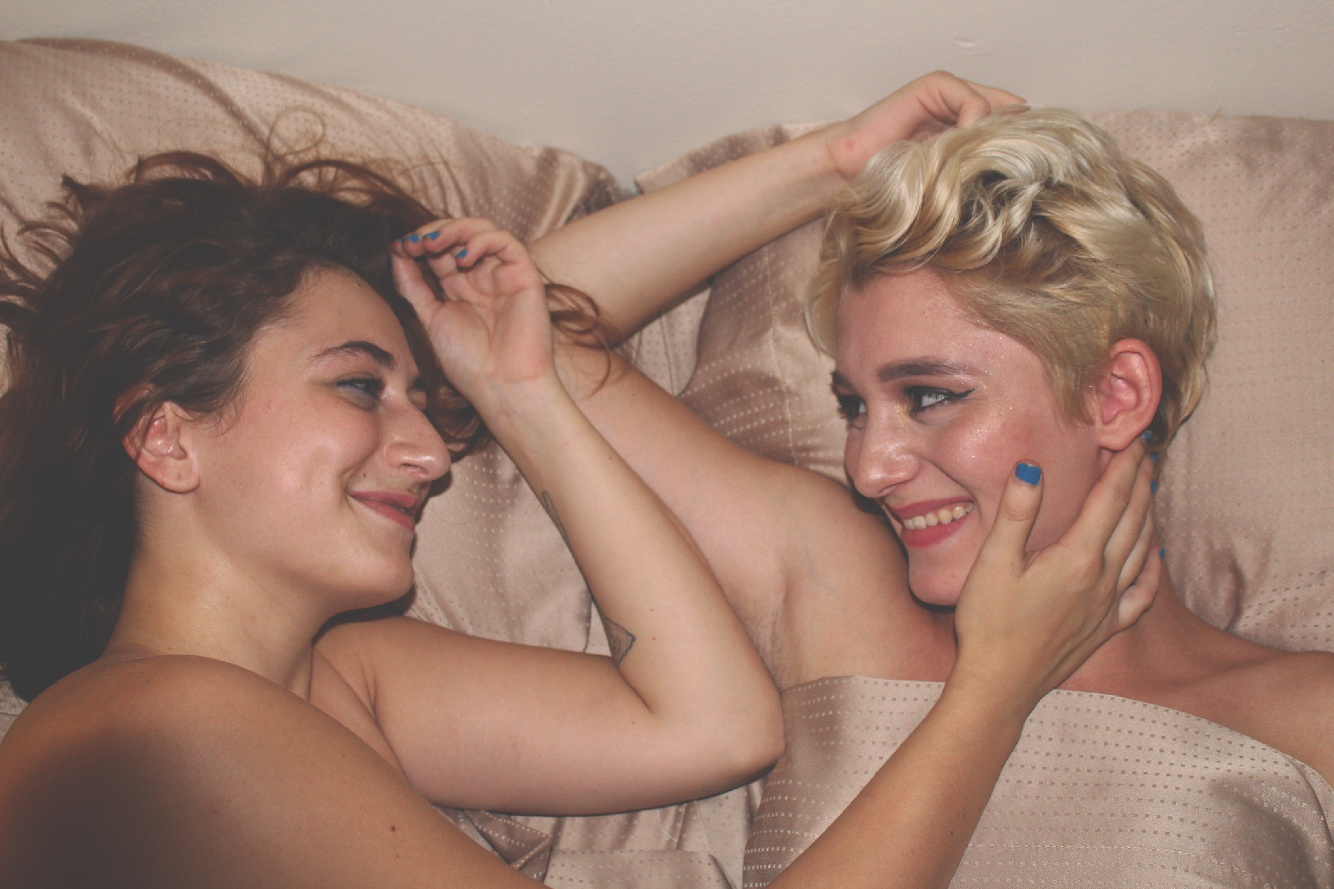
SEX VS. PORNO: HVA ER FORSKJELLEN?
Uke 6 2020 | 8. - 10. trinn
Notes:
TIL UNDERVISER:
I denne presentasjonen finner du tips og råd om hvordan du kan bruke noen av lysarkene i undervisningen, og tilleggsinformasjon som kan være nyttig her i kommentarene.
Det er opp til deg hvordan du legger opp gjennomgangen (f.eks. om du viser filmene) og du kan legge til egne notater ved behov, og evt. slette eller legge til lysark. Du kjenner klassen din best, og har med deg et profesjonelt skjønn.
I kampanjepakka for Uke 6 i 2020 har vi valgt ut fem oppgaver fra Uke 6-materiellet for 8.-10. trinn, med fokus på temaet «Forskjellen mellom sex og porno». På https://sexogpolitikk.no/seksualundervisning/kampanje finner du disse, og også tips om filmer og andre ressurser.
Har du lyst til å gjennomføre enda flere eller andre oppgaver i seksualitetsundervisningen, finner du mange forslag i grunnmateriellet for 1.-4. trinn og temamateriellet «Sosiale medier». Alt ligger tilgjengelig for gratis nedlastning på www.uke6.no. For tilgang til grunnmateriell og temamateriell m.m. registrer du deg som bruker på nettsiden, hvorpå du vil få tilsendt passord for innlogging.
Lykke til med gjennomføringen av Uke 6 i 2020!
Har du spørsmål, send oss gjerne en e-post på uke6@uke6.no
Foto dette lysark: pexels.com: Mahrael Boutros.
Alle bilder uten egen fotnote er fra Sex og Samfund DK.

Slide 2
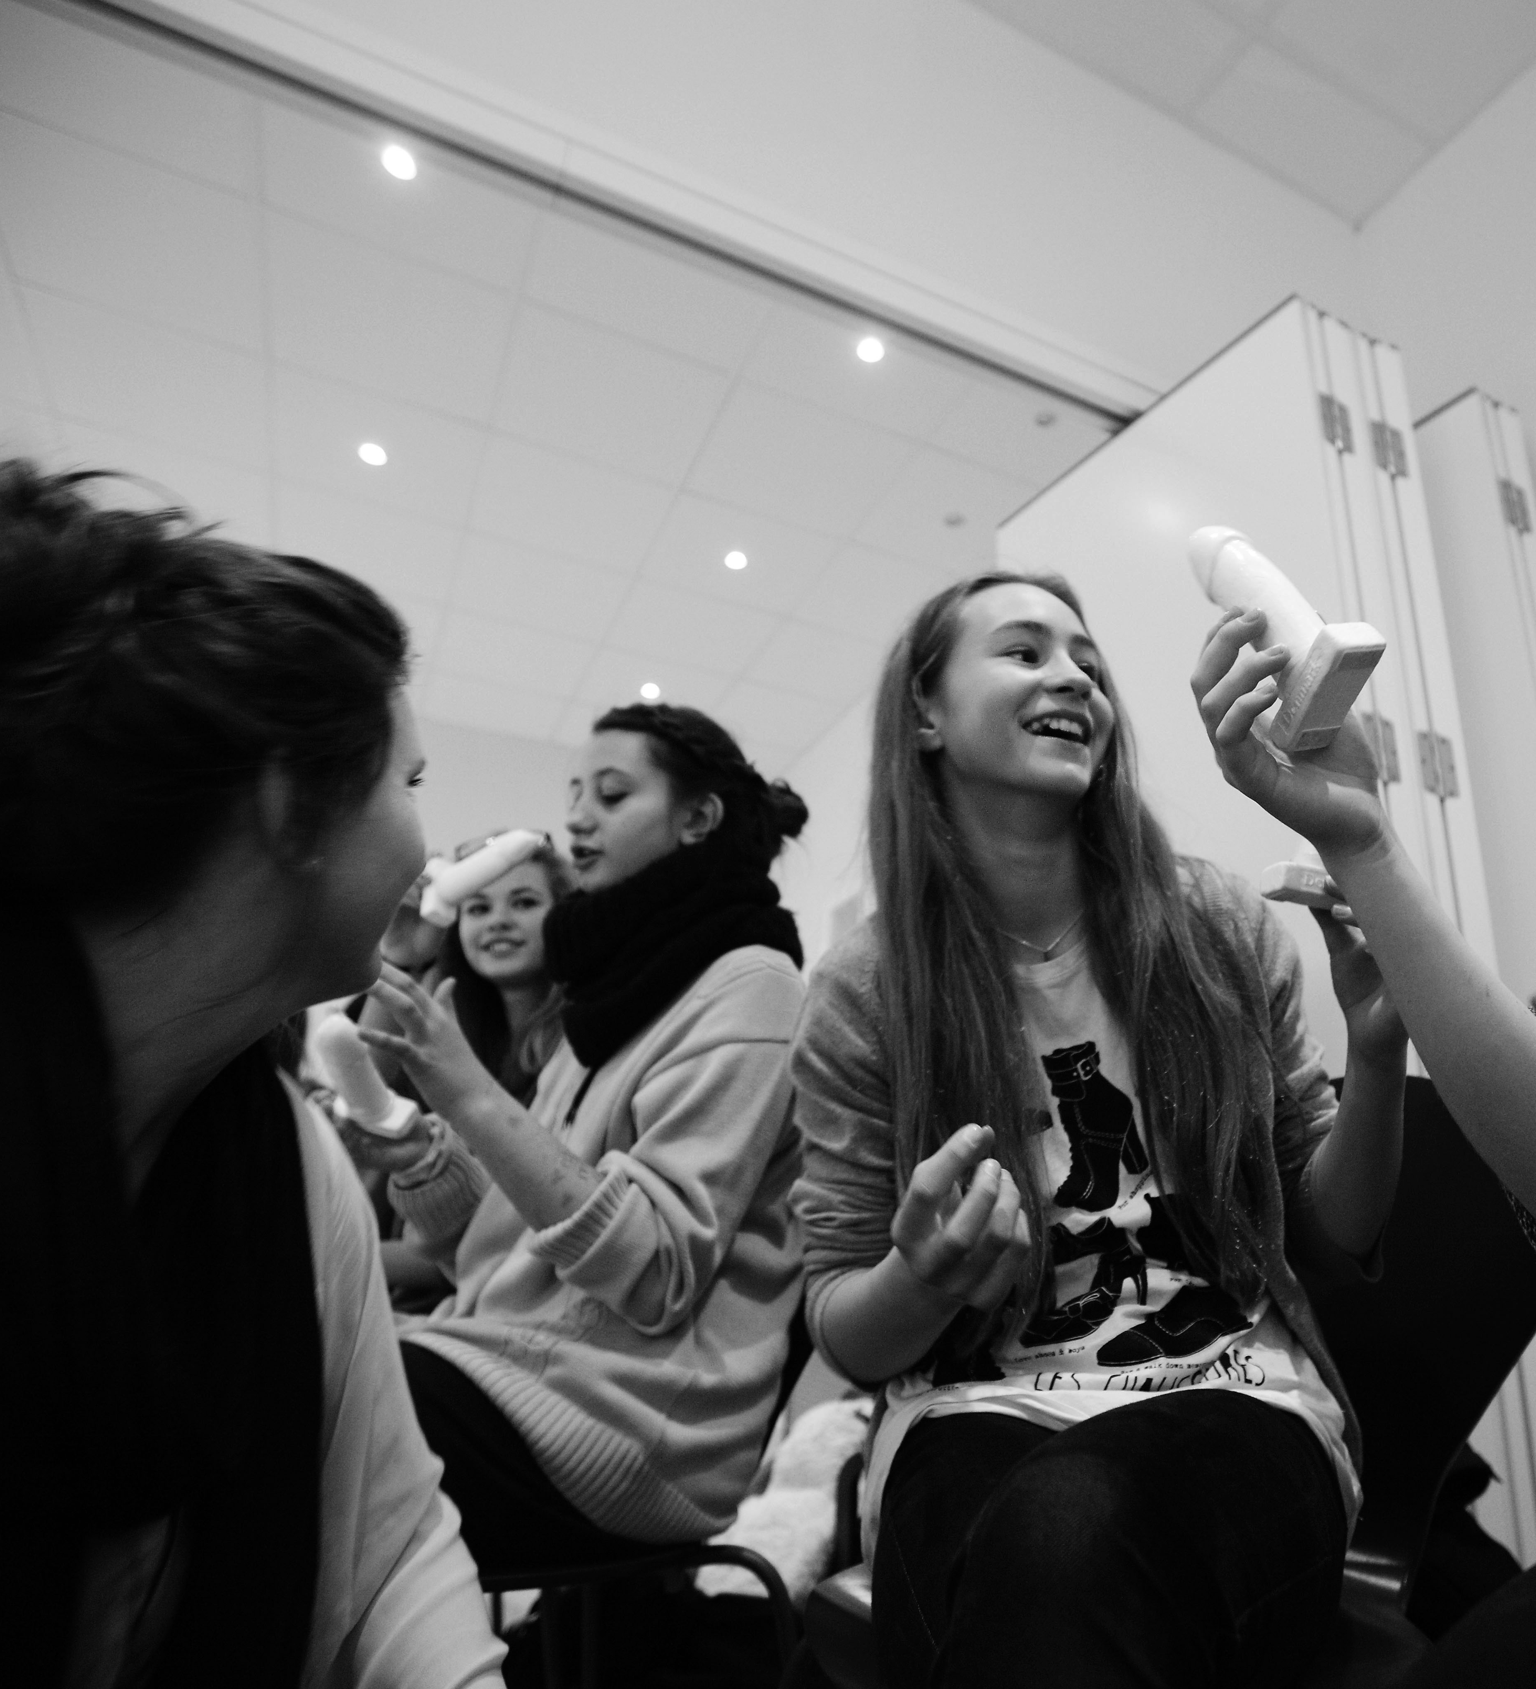
HVA VI SKAL SNAKKE OM
Hva er sex?
Samleie
Onani
Hva er porno?
Porno og kroppsbilde
Samtykke
Forskjellen mellom porno og sex i virkeligheten
Notes:
Tips til underviser:
Det er ofte lurt at elevene vet hva som skal gjennomgås i seksualitetsundervisningen. Slik gir du dem mulighet til å trekke seg tilbake eller gi beskjed hvis de synes det er grenseoverstridende eller veldig ubehagelig. Les mer om dette i kampanjemateriellet og grunnmateriellet på uke6.no
Noen relevante læremål etter 10.trinn:
Naturfag: «formulere og drøfte problemstillinger knyttet til seksualitet…grensesetting og respekt…»
Historie: «drøfte viktige forandringer i samfunnet i nyere tid og reflektere over hvordan dagens samfunn åpner for nye forandringer»

Slide 3
HVA ER SEX?
De fleste vil vel si at sex er noe som er situasjonsavhengig, men at det ofte involverer én person eller flere, ett eller flere kjønnsorganer og kåthet
Eksempler på sex:
Munnsex/oralsex
En person runker eller fingrer en annen
Samleie
Onani
«Det finnes mange definisjoner på sex, og den videste av disse definisjonene kan kalles «kos uten klær» i en situasjon der man er kåt»
Notes:
Til underviser:
I tradisjonell seksualundervisning har det nesten utelukkende vært fokus på penetrerende sex mellom kvinne og mann. Derfor velger vi å sette fokus på at sex er mye mer «mangfoldig» enn man først tenker. Vær klar over dette når du underviser, at du er inkluderende, og det finnes et større mangfold.
Sitat hentet fra: Ung.no (https://www.ung.no/oss/sex/6382.html)
På Ung.no kan unge selv spørre spørsmål å få hjelp fra fagfolk, det gjelder blant annet spørsmål om seksualitet, men også om helt andre temaer.
Det er flott om du viser dine elever denne ressursen.

Slide 4
ONANI ER DEN VANLIGSTE
FORMEN FOR SEX
Notes:
Les mer om onani her: https://nhi.no/sykdommer/mann/seksuelle-tema/masturbasjon/

Slide 5
ONANI
- SEX MED SEG SELV
Man kan prøve ut forskjellige måter å ta på seg selv, for å finne ut hva man selv synes er riktig og godt
Onani kalles også masturbasjon, fingring, runking, osv.
Kan hjelpe til å dempe stress og få kroppen til å skille ut endorfiner
Det kan være lurt om du selv finner ut av hva som fungerer best for deg før du eventuelt har sex med andre
Onani betyr å stimulere kjønnsorganet.
Å onanere er en måte å bli kjent med egen kropp og seksualitet
Notes:
Til underviser:
Mange unge tror at «alle andre» har hatt sex med andre, og kan føle på et press om å debutere seksuelt. Det å påpeke at det kan være fint å utforske sex og egen seksualitet og kropp i eget tempo, og at man ikke trenger å ha en partner for å finne ut hva man liker eller for å ha en seksualitet.

Slide 6
SEX SKAL HELST VÆRE…GODT
Hvis kvinnens skjede ikke er fuktig nok kan det være vondt med penetrerende sex
Før penetrerende samleie er det viktig med forspill. Altså å f.eks. å ta på hverandres kjønnsorgan, kysse osv.
Forspillet før penetrerende samleie er viktig fordi det medfører at skjeden blir fuktig og penis erigert
Notes:
Tips til underviser:
Les mer om samleie her: https://sml.snl.no/samleie
Du kan se hvor god tid du har til å eventuelt gå inn på temaet graviditet, seksuelt overførbare infeksjoner og prevensjon.
Les mer og gjøre oppgaver om seksuelt overførbare infeksjoner og prevensjon under emne 5 i grunnmaterielet for ungdomskolen på uke6.no
Oversikt over ulike typer prevensjon og sikkerhet se link nedenfor:
https://emetodebok.no/kapittel/prevensjonsmidler/

Slide 7
HVA ER EGENTLIG PORNO?
Porno deles ofte inn i to typer:
Hardporno: den seksuelle aktiviteten skildres direkte, og lite overlates til fantasien
Mykporno: skildrer sex og nakenhet på en mindre nærgående og direkte måte
NB: Det finnes lovlig og ulovlig porno
Det er alltid ulovlig for voksne å vise pornografi til barn
Porno/pornografi er bilder, tekster og film med et seksuelt innhold som har til hensikt at du som ser eller leser dette skal bli seksuelt opphisset – kåt
Notes:
Til underviser:
Porno kan være et utfordrende tema å undervise i, og mange undervisere kan kvie seg litt for å gi seg i kast med dette temaet.
Med oppgaver fra Uke 6 blir det kanskje litt enklere.
Ifølge Barn og medier-undersøkelsen fra 2018 har 42 prosent av ungdom i alderen 13 til 18 år sett porno på nett.
Dette er noe som bekymrer mange, men forskningen tyder imidlertid på at pornobruk ikke nødvendigvis er skadelig, og at unges oppfattelse av pornoens virkelighetsnærhet påvirker forholdet mellom pornobruk og negative følger. Jo mer realistisk ungdom oppfatter pornoen som, desto flere og mer alvorlige konsekvenser har den.
Hva er ulovlig porno?
Bilder eller filmer som viser seksuelle overgrep mot barn eller som seksualiserer barn er ulovlig etter §311 i straffeloven. Det er også ulovlig å oppbevare slike bilder og filmer. Etter straffeloven § 317 er enkelte andre typer porno også ulovlig i Norge
Regelen sier at porno som virker støtende, eller menneskelig nedverdigende, og som f.eks. inneholder vold og tvang, er ulovlig. Slik porno er det ulovlig å utgi, selge eller spre, og overlate til personer under 18 år.
I kampanjepakken for 8.-10. trinn har vi samlet fem øvelser fra Uke 6-materiellet som på ulike måter omhandler sex og porno.
Les mer om porno: Ung.no : https://www.ung.no/Sex/3705_Porno.html

Slide 8
FANTASI VERSUS VIRKELIGHET
Noen forsøker å gjenskape det de har sett på porno, uten å få det til….
…eller at det føles unaturlig….
Det kan føre til frustrasjon eller følelsen av å være en dårlig elsker
Seksuelle plager eller problemer kan skje fordi man prøver å gjøre det samme som de gjør i porno…
…Eller fordi man tror at pornoen viser ”det normale”
«Noen opplever at sexen de har med seg selv eller andre, ikke føles så bra fordi den ikke er lik det de har forestilt seg via å se på porno»
Notes:
Til underviser:
Sitater hentet fra : https://www.ung.no/Sex/3705_Porno.html

Slide 9
PORNO OG KROPPSBILDE
Man kan få dårlige følelser for sin egen kropp når man sammenligner seg med kropper i pornofilmer
Menn i porno har ofte
Store peniser som er langt større enn gjennomsnittet
Veldig muskuløse kropper
Kvinner i porno har ofte
Store pupper
Tynne kropper
Små kjønnslepper
Husk at skuespillerne i pornofilmer er håndplukket ut i fra utseende og ofte både operert og retusjert for å skape en ”enda vakrere og mer sexy kropp”

Slide 10
Hvis du opplever å få dårlig selvbilde av å se på porno fordi du føler at du ikke kan leve opp til standardene for kropp, utseende og kjønnsorganer, er det viktig at du minner deg selv på at dette er skuespillere og fantasi

Slide 11
SAMTYKKE:
AT MAN AKTIVT
SIER JA!
I pornofilmene er det sjelden å se at de i filmen spør hverandre om man ønsker å ha sex før de setter i gang
I virkeligheten er det veldig viktig å kommunisere under sex og spørre om aktivt samtykke
Skuespillerne på et filmsettet til en pornofilm har gitt samtykke til hva de ønsker å være med på FØR kameraet skrus på
TE OG SAMTYKKE:
https://www.youtube.com/watch?v=xngcdjBnZOE

Slide 12
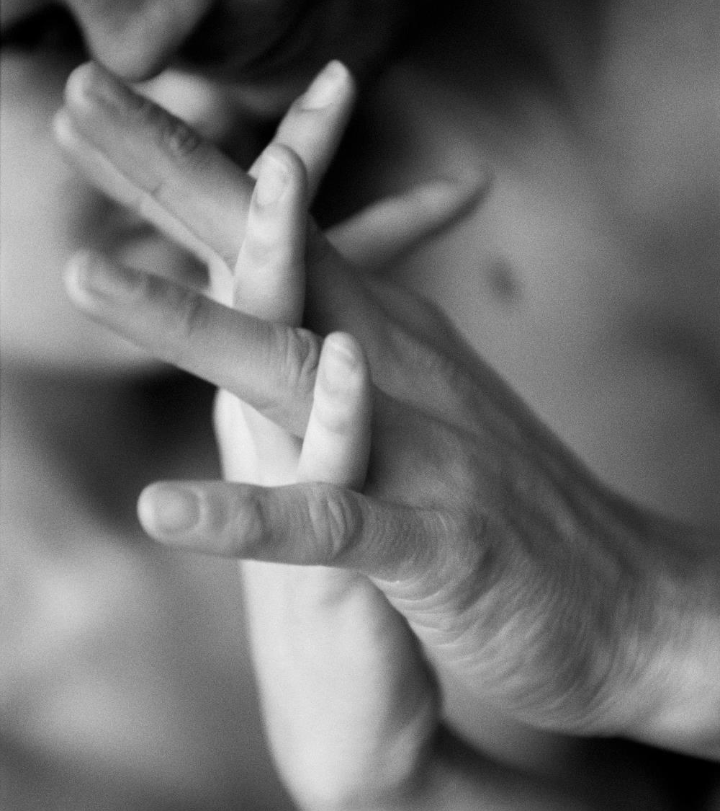
FORSKJELLEN MELLOM PORNO OG SEX
Newton: Kroppen https://nrksuper.no/serie/newton-kroppen/DMYT24003919/sesong-1/episode-12
(Se hele episoden eller fra tid: 12.05)
Notes:
TIL UNDERVISER:
Newton har laget en rekke filmklipp som går under kategorien kroppen. Her er det spørsmål og svar om sex og onani.
Spol til 12.05, og se til 14.14 ( 2 minutter) for å se at det snakkes om forskjellen mellom porno og sex, eller se hele klippet i sin helhet (varer i 19 minutter).

Slide 13
HVEM KAN JEG SNAKKE MED...
…OM SEX, PORNO OG SELVBILDE?
Hvis du føler at porno eller sex er et problem for deg på ett eller annet vis, kan det være godt å snakke med noen om det
Ønsker du ikke å snakke med foreldrene dine…
…eller ikke har noen venner det føles naturlig å snakke med om dette…
…kan helsesykepleier på skolen eller helsestasjon for ungdom være et godt alternativ….
De er utdannet og vant til å prate om dette, og har taushetsplikt

Slide 14
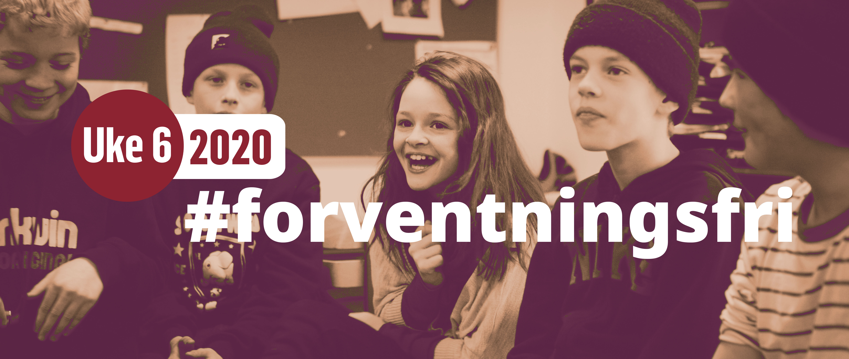
SE GJERNE FLERE FILMER OG GJØR OPPGAVER I UKE 6!
Notes:
TIL UNDERVISER:
I kampanjepakka for Uke 6 i 2020 har vi valgt ut fem oppgaver fra Uke 6-materiellet for 8.-10. trinn, med fokus på temaet «FORSKJELLEN MELLOM PORNO OG VANLIG SEX».
På https://sexogpolitikk.no/seksualundervisning/kampanje/finner du også tips om filmer og andre ressurser.
Har du lyst til å gjennomføre enda flere eller andre oppgaver i seksualitetsundervisningen, finner du mange forslag i grunnmateriellet for 8.-10. trinn og temamateriellene.
Alt ligger for gratis nedlasting på www.uke6.no.
For tilgang til grunnmateriell og temamateriell mm, registrer du deg bare som bruker og få tilsendt passord for innlogging.
Eksterne kilder:
Ung.no : https://www.ung.no/Sex/3705_Porno.html
Norsk Helseinformatikk: https://nhi.no/sykdommer/mann/seksuelle-tema/god-sex/
Sex og Samfunn: https://www.sexogsamfunn.no/sex/hva-er-sex/onani/

